Slide 1
Phénotypage animal à haut débit
Cati Sicpa : Systèmes d’Informations et Calcul pour le Phénotypage Animal
Problématique et infrastructure de stockage…

Slide 2
Cati Sicpa - Groupe de travail Big Data
Du phénotypage au Big Data
Missions du Cati Sicpa
Mise en place d’outils matériels et logiciels, d’acquisition et de gestion de phénotypes
1er niveau de valorisation, suivi zootechnique des élevages
Des outils terrains qui facilitent
La saisie (PDA durcis, automate de pesées, …)
L’enregistrement (lecture puce RFID, code barre, …)
La fiabilisation (contrôle de validité des dates, seuils, …)
La valorisation (calcul divers, gain de poids, …)

Slide 3
Cati Sicpa - Groupe de travail Big Data
Vers un phénotypage à haut débit
Nouvelles possibilités techniques dans différents domaines
Nano-ordinateurs (Raspberry Pi / NodeMCU)
Capteurs embarqués
Géo-localisation
Des nouvelles contraintes
Enregistrement de données produites en continu et de façon automatique
Besoins de stockage de plus en plus importants
Création de nouveaux outils de collecte pour répondre aux nouveaux sujets de recherche

Slide 4
Cati Sicpa - Groupe de travail Big Data
Vers un phénotypage haut débit
Exemple de sujets de recherche actuels
Etude du comportement alimentaire du canard
Mise en place de DAC (Distributeurs Automatisés de Concentrés)
Enregistrement : poids mangeoire, poids animal identifié à l’entrée du DAC
Etude du comportement de la truie par rapport à ses porcelets
Mise en place d’accéléromètres sur la mère
Enregistrement : posture de la mère
Etude du comportement social de la vache dans l’étable
Mise en place de capteurs et antennes dans les bâtiments d’élevage
Enregistrement : localisation et déplacements de chaque vache dans l’étable
Etude de l’activité des déplacements de la reine dans la ruche
Mise en place d’une puce RFID sur la reine et antennes sur les cadres
Enregistrement : location et déplacements de la reine dans la ruche

Slide 5
Cati Sicpa - Groupe de travail Big Data
Vers un phénotypage haut débit
Des nouvelles solutions existent
Pour le stockage, avec BD NoSql, BD séries chronologiques
Pour les traitements de la donnée : architectures distribuées
Singularity
Réf. : Journaux, A., Mineau, J., Negre, V. (2018). Du phénotypage au Big Data. Cahier des Techniques de l'INRA, 167-169. https://prodinra.inra.fr/record/456965

Slide 6
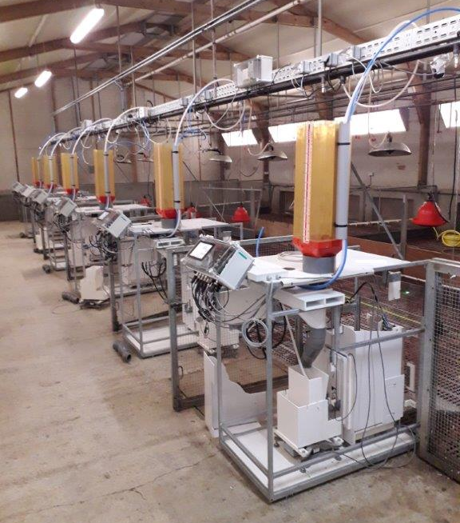
Cati Sicpa - Groupe de travail Big Data
Focus sur le projet DAC dédié aux palmipèdes
Mesure de la consommation individuelle d’aliment pour les palmipèdes
Automates de distributions développés par le Cati Sicpa
Pour mesurer le comportement alimentaire individuel d’animaux élevés en lot
Les données enregistrées :
Identification de l’animal
Poids de la mangeoire
Poids de l’animal
Evènement de la mesure (entrée, sortie, …)
Date/heure
Id aliment distribué

Slide 7
Cati Sicpa - Groupe de travail Big Data
Focus sur le projet DAC dédié aux palmipèdes
Un exemple d’expérimentation de suivi de consommation
130 Canards
3 Distributeurs
En moyenne 4 enregistrements par seconde / distributeur
Etudes sur 9 semaines
=> 38 000 000 d’enregistrements (228 000 000 de mesures)
Stockage des données sur MariaDB
Résultat
Insertion des données dans base centrale : OK (exécutée chaque nuit…)
Interrogation lente : 40 minutes pour récupérer les données de l’expé.
Réf. : Weisbecker, J. L., Lague, M., Marcon, D., Huau, C., Trainini, C., Ruesche, J., Debat, F., Portes, D., Cobo, E. (2018). Les dispositifs de mesures individuelles de la consommation des aliments. Cahier des Techniques de l'INRA, 117-128.
https://prodinra.inra.fr/record/459685

Slide 8
Cati Sicpa - Groupe de travail Big Data
Mise en place de la solution
Echanges avec Cati Codex / Cati Bbric / Cati Ctig
Recrutement d’un CDD expert dans les « technos Big Data »
Mise en place d’une solution basée sur
Distribution des données pour optimisation du stockage et interrogation
Duplication des données : Haute disponibilité
Apache Spark / Cassandra pour les besoins ciblés des distributeurs
Récupération des mesures d’une expé en 4 minutes
Remontée automatique
des fichiers au format csv
Spark
Scripts
d’interrogation
Cassandra
Cluster Big Data = 8 serveurs

Slide 9
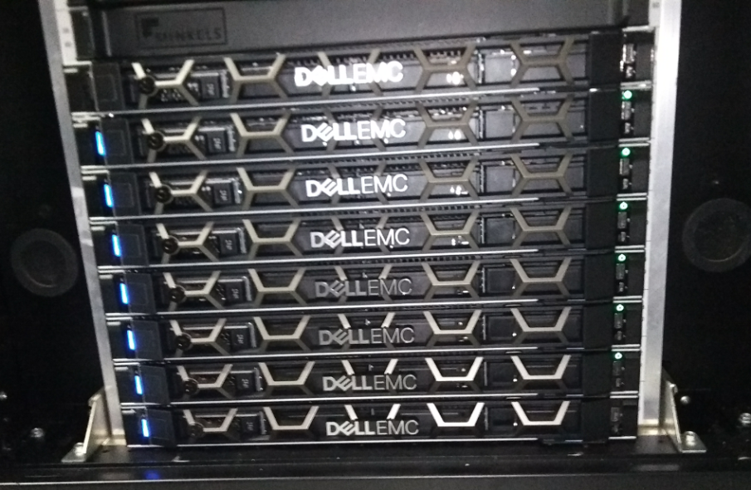
Cati Sicpa - Groupe de travail Big Data
Mise en place de la solution
8 nœuds R440 Dell
32 Go de Ram/nœud
8 To de disque/nœud
Processeur Xeon 8 cœurs
DataCenter de Toulouse
Coût d’achat du cluster 9686€ TTC
Prototypé sur Proxmox, installé depuis fin 2018

Slide 10
Cati Sicpa - Groupe de travail Big Data
Mise en place de la solution
Apache Cassandra (v3.11)
Gestionnaire de base de données noSql
Pas de nœud maitre ou esclave
Répartit et duplique les données sur les nœuds
Haute disponibilité
Evolutivité linéaire par ajout de nœuds
Apache Spark (v2.4)
Framework de calcul distribué
Exécute des programmes en langage scala (python,…)
Capacité de connexion sur Cassandra

Slide 11
Cati Sicpa - Groupe de travail Big Data
DAC, DAF, DAL, DH2O, …
Et ce n’est qu’un début
Le projet palmipèdes prévoit la mise en place de 16 distributeurs
D’autres projets sont en cours de développement
DAF : consommation de fourrage
DH20 : consommation d’eau
DAL : consommation de lait
Plusieurs milliards de mesures vont être générées par ces distributeurs dans les années à venir (halle de phénotypage de l’UE de Bourges, financement CPER)
Mais aussi
Des mesures sur les animaux : température, état, ph, flux sanguin, …
Des mesures liées aux conditions d’ambiance : température, hygrométrie, …
Objectif : Trouver et mettre en place les bons outils pour
Stocker, analyser
Administrer, exploiter les infrastructures

Slide 12
Cati Sicpa - Groupe de travail Big Data
Mise en place de la solution
4 expé de tailles presque équivalentes sont stockées
volume total des fichiers CSV « extraits » 17 Go
volume occupé sur le cluster 11 Go (mais configuté en double, par sécurité)

